Slide 1
Муниципальное казенное общеобразовательное учреждение
«Школа-интернат среднего (полного) общего образования»
с. Самбург, Пуровский район
УРОК ПО ТЕХНОЛОГИИ
Учитель технологии Енкова Наталья Евгеньевна
natali_enk@mail.ru

Slide 2
Перечисленные предметы и оборудование
распределите на две группы:
I группа
нужные предметы на кухне
II группа
лишние предметы на кухне
посуда
телевизор
рабочий стол
кресло
миксер
фен
мойка
плита
компьютер
утюг
холодильник
пылесос
пуфик
посудомоечная машина
обеденный стол
печь - СВЧ
фритюрница
расческа
зеркало

Slide 3
Тема: Интерьер кухни,
оборудование, отделка и
украшения

Slide 4
Цели урока: познакомиться с условиями создания интерьера кухни, разработать свой собственный интерьер кухни.
Личностные цели: реализация творческих способностей, пространственного воображения, эстетического вкуса.
Предметные цели: формирование положительного отношения к предмету; расширить теоретические знания по разделу интерьер.
Креативные цели: составление эскиза кухни.

Slide 5
Разработка интерьера кухни
Интерьер - (с франц. «внутренний») - это внутренний мир дома, складывающийся из отдельных вещей.
Требования к интерьеру:
Единство стиля (мебель и украшения должны представлять единое целое);
Сочетание пропорций и размеров предметов (мебель не должна занимать много места);
Многофункциональность (пригодность вещи в различных ситуациях).

Slide 6
Кухня – это помещение, которое используется для хранения и обработки продуктов, приготовления и приема пищи.
Требования, предъявляемые к кухне:
Оборудование кухни должно занимать как можно меньше места;
Оборудование и мебель должны быть установлены так, чтобы экономить время и силы;
Потолок, стены и пол должны гармонично сочетаться с цветом мебели и оборудования;
Освещение должно быть достаточным для всех видов работ

Slide 7
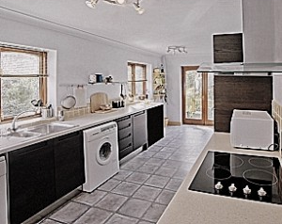
Виды кухонь
В зависимости от назначения,
оборудования и использования кухни различают:
Рабочие кухни
Служат для приготовления пищи и выполнения хозяйственных работ. Они не приспособлены для приёма пищи, так как имеют маленькую площадь.

Slide 8
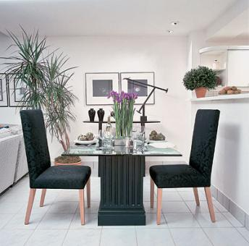
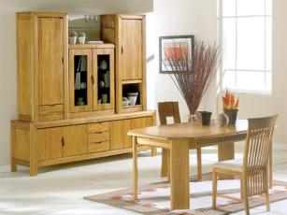
Кухни – столовые
могут использоваться как для приготовления, так и для приёма пищи

Slide 9
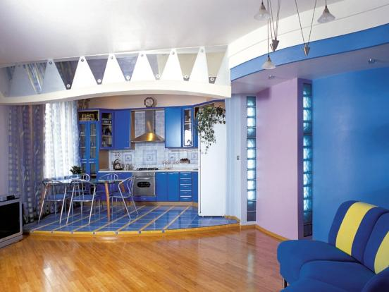
Кухни – ниши
Служат местом для приготовления пищи.

Slide 10
Распределите ниже перечисленные предметы (мебель и оборудование) по зонам их назначения
Зона кухни
Зона столовой
обеденный стол
разделочный стол
табуреты
холодильник
посудомоечная машина
стулья
газовая (электрическая)плита
навесные шкафы
микроволновая печь
кухонный комбайн

Slide 11
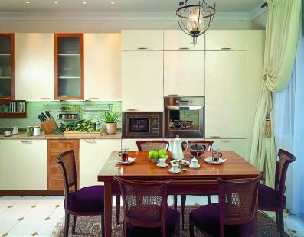
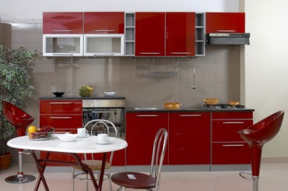
Размещение мебели и оборудования на кухне
Однорядное размещение оборудования
Используется в случае, если размеры помещения весьма скромные или если часть кухни отведена под столовую зону.

Slide 12
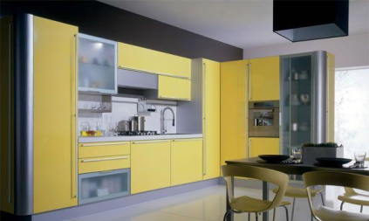
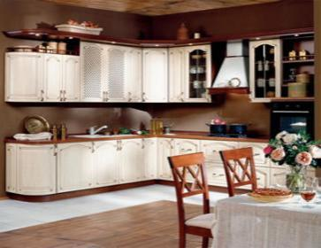
Угловое размещение оборудования
Размещение кухонного гарнитура, в котором мойку и плиту располагают довольно близко друг к другу, оставляя между ними рабочую поверхность

Slide 13
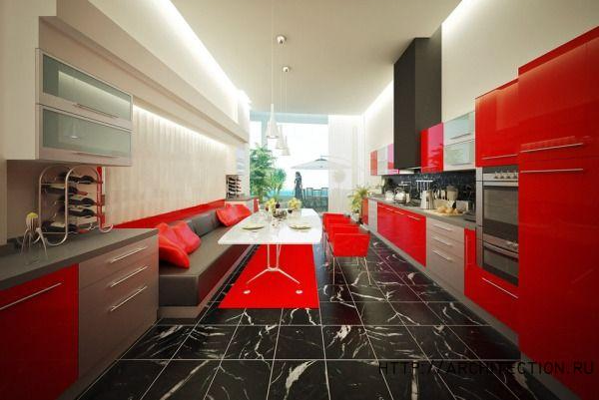
Двухрядное размещение оборудования
Характерно для больших по площади пространств, при условии что кухня имеет близкую к квадратной форму.

Slide 14
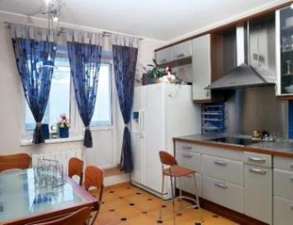
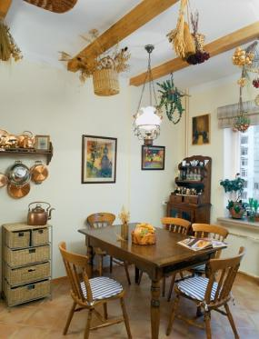
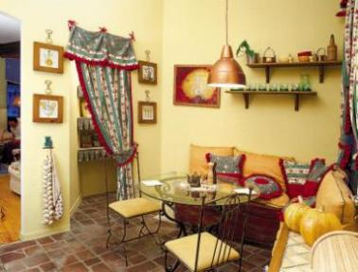
Оформление кухонь

Slide 15
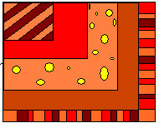

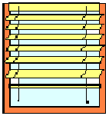
Из предложенных предметов выберите изделия, являющиеся декоративными украшениями кухни

Slide 16
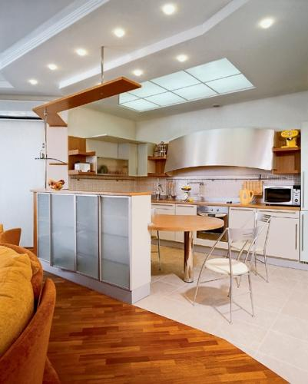
Помещение кухни должно быть идеально чистым.
Особое внимание уделяется чистоте воздуха.

Slide 17
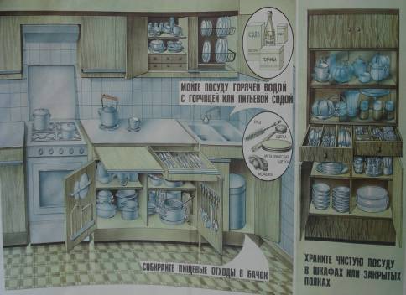
Санитарное состояние кухни
Рекомендации:
Обрабатывая продукты, клади их дальше от края стола;
Убирай пищевые продукты в ведро с крышкой и ежедневно выноси их в специальные баки;
Использованную посуду вымой сразу;
Для чистки, мытья и
дезинфекции используй
специальные моющие
средства.

Slide 18


Из предложенных предметов и бытовой химии
выберите те, которые предназначены для уборки и
поддержания чистоты на кухне

Slide 19
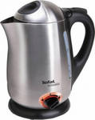
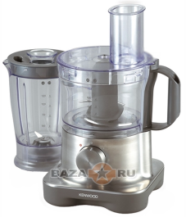
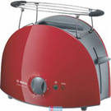
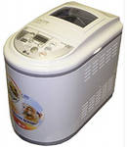
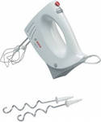
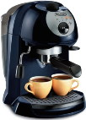
Электроприборы, полезные на кухне

Slide 20

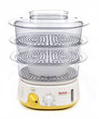
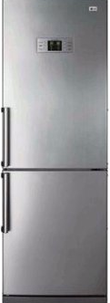
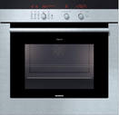
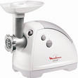

Slide 21
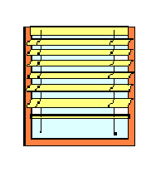


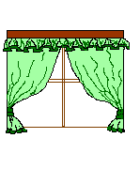
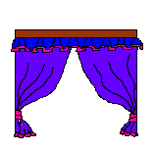
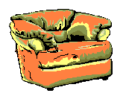



Сгруппируйте данные предметы интерьера,
наиболее гармонирующие между собой
(соедините соответствующие предметы стрелками)

Slide 22
Ресторан
Я съел бы еще этого…
Больше всего мне понравилось…
Я почти переварил…
Я переел…
Пожалуйста, добавьте…

Slide 23
Используемая литература и Интернет-ресурсы:
  Компакт-диск. Галерея современного интерьера. «Новый ДИСК». ООО «Софт Компас», 2004 год.
  Компакт-диск. Технология. Технический и обслуживающий труд. Девочки 5-9 классы. Издательская фирма «Сентябрь», 2009 год.
  Технология. Учебник для учащихся 5 класса. Под ред. В.Д. Симоненко. – М. Вентана-Граф, 2004.
  www.design-web.com.ua
  www.nausadbe.net
  http://900igr.net/kartinki/tekhnologija/Kukhnja/025-Sanitarnoe-sostojanie-kukhni.html
  http://architection.ru/2011/04/dizajn-interera-kuxni/

